Slide 1
Обучение глухих детей языку в условиях коммуникативной системы Свитова М.А. учитель начальных классов ГКОУ «Горбатовская школа-интернат I вида»

Slide 2
Принципы коммуникативной системы:
коммуникация;
потребность в общении;
связь обучения языку с деятельностью;
организация речевой среды.

Slide 3
Принцип коммуникации
обучение общению в словесной форме, овладение языком в общении

Slide 4
В процессе обучения языку глухие школьники овладевают речью
диалогической
монологической

Slide 5
Формы словесной речи:
дактильная
устная
письменная

Slide 6
дактильная речь выполняет две основные функции:
помогает педагогам своевременно ввести слово-понятие в образовательный и коммуникативный оборот
помогает четко анализировать его звукобуквенный состав, делает образ слова устойчивым

Slide 7
Также ведется работа по обучению зрительному восприятию устной речи (чтение с лица) и произношению, дети упражняются в слуховом восприятии устной речи, также как и слышащие, обучаются чтению и письму.

Slide 8
Обучение языку ведется
на всех учебных предметах.

Slide 9
Основной прием развития речевого общения –
это совместная, коллективная деятельность детей и взрослых, в ходе которой в начале обучения педагоги побуждают учеников к употреблению готовых речевых конструкций

Slide 10
помощь в реализации речевой потребности
использование письменных табличек с фразами разговорной речи и с целыми диалогами

Slide 11
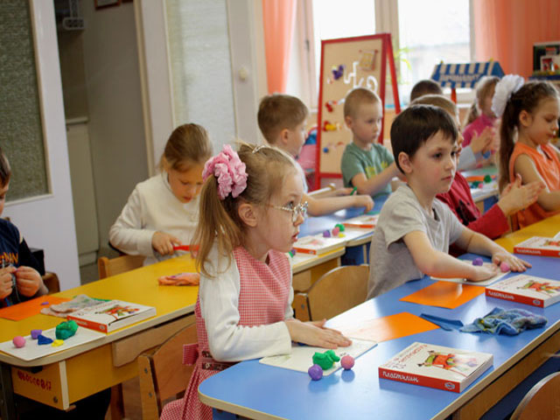
Предметно-практическое обучение

Slide 12
формы работы:
понимание и выполнение поручений;
самостоятельное формулирование вопросов и ответов на них;
сообщение о своем желании, отношении, состоянии, деятельности, о выполнении поручения;
обращение с просьбой, поручением к товарищу, учителю и др.

Slide 13
Развитию образной и словесной памяти способствуют:
разнообразие видов деятельности;
многократное называние одних и тех же объектов и действий в процессе деятельности.

Slide 14
В результате ППО у школьников формируются практические знания и умения:
речевые;
интеллектуальные;
ручные

Slide 15
Вывод:
Итогом продуманной, хорошо организованной педагогической работы становится овладение глухими школьниками речевым поведением как неотъемлемой частью их жизнедеятельности в целом. Это выражается в их речевой активности, в желании и умении вступать в контакт с окружающими, воспринимать информацию и обмениваться ею.

